Slide 1
Dagens ord

Slide 2
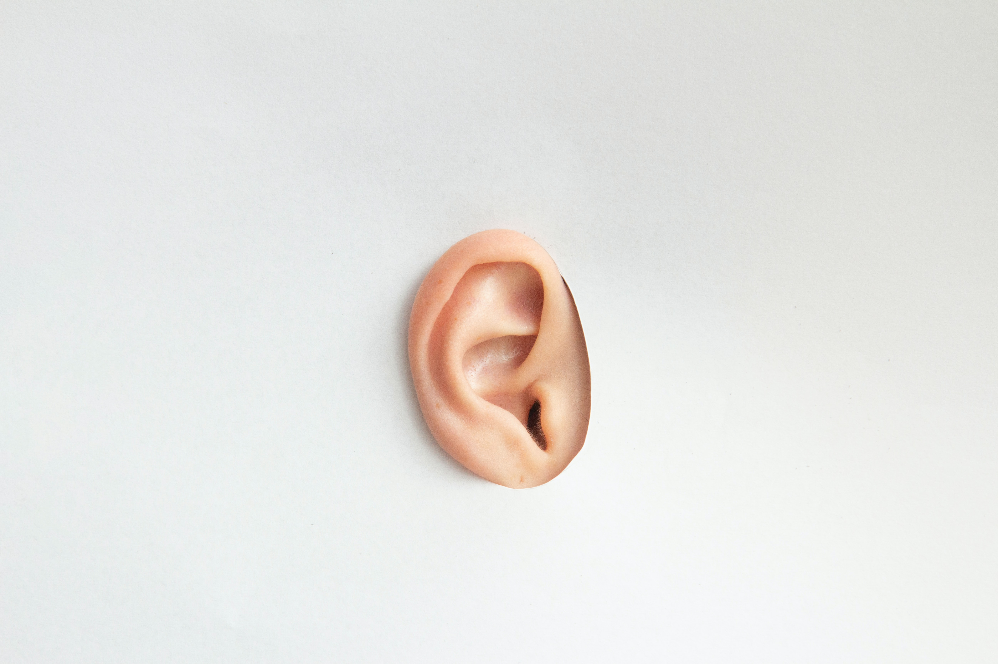
Hør på ordet
Si ordet høyt.
Hvilken lyd kommer først? Og sist?
Er ordet langt eller kort?
Hvor mange ulike lyder kan du høre?
Photo by Franco Antonio Giovanella on Unsplash

Slide 3
Skriv ordet!
Photo by NeONBRAND on Unsplash

Slide 4
Bokstaver:
Hva betyr ordet?
Stavelser:
Vokaler:

Slide 5
Ordklasse:
Finn ord i ordet:
Lag en setning med ordet:

Slide 6
Finn et ord som er lengre: Finn et ord som er kortere:
Kan du finne et ord som rimer?
Synonymer?
Antonymer?

Slide 7
Forklar ordet til naboen!
Photo by LinkedIn Sales Navigator on Unsplash

